Slide 1
Прийом «Географічний диктант»
1. Основними типами ґрунтів України є...
2. Видова назва ґрунтів Українських Карпат.
3. Назвіть ґрунтоутворювальні чинники.
4. Ґрунти змінюються залежно від...
5. Ґрунти, які утворилися в разі недостатньої зволоженості під бідною степовою рослинністю…
6. Людський фактор, який сприяє зниженню родючості ґрунтів…
7. Якими чинниками обумовлено формування різних типів чорноземних ґрунтів?
8. Поліські ґрунти, що формуються під сосновими і мішаними лісами…
9. Пошарова будова ґрунту…

Slide 2
Перевір себе
1. Основними типами ґрунтів України є... (дерново-підзолисті, чорноземи типові, звичайні, південні, каштанові ґрунти, буроземи).
2. Видова назва ґрунтів Українських Карпат. (Буроземи)
3. Назвіть ґрунтоутворювальні чинники. (Гірська порода, рослини, тварини, клімат, рельєф, час, господарська діяльність)
4.Ґрунти змінюються залежно від... (клімату).
5. Ґрунти, які утворилися в разі недостатньої зволоженості під бідною степовою рослинністю.(Каштанові)
6. Людський фактор, який сприяє зниженню родючості ґрунтів. (Господарська діяльність людини)
7.Якими чинниками обумовлено формування різних типів чорноземних ґрунтів? (Ступінь зволоженості)
8. Поліські ґрунти, що формуються під сосновими і мішаними лісами. (Дерново-підзолисті)
9.Пошарова будова ґрунту. (Ґрунтовий профіль)

Slide 3
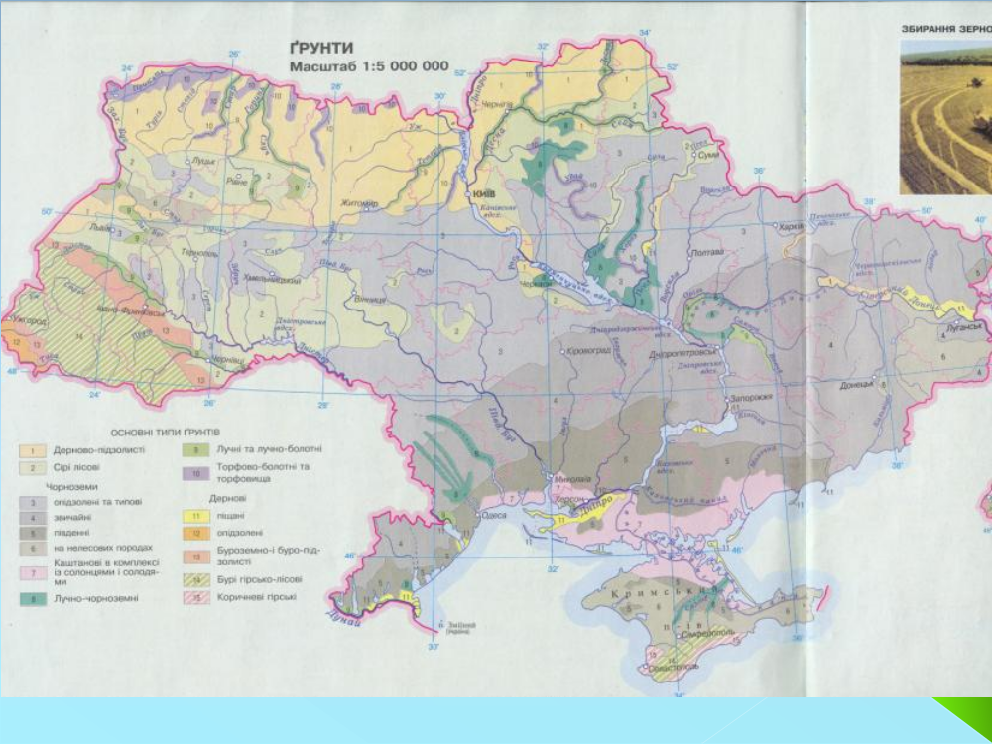

Slide 4
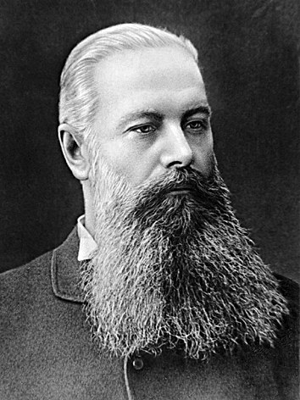
«Ґрунтознавець — Василь Докучаєв».

Slide 5
Тема уроку
Ґрунтові ресурси та їх охорона

Slide 6
Ви дізнаєтесь:
про використання ґрунтових ресурсів України;
основні заходи раціонального використання і охорони земельних ресурсів

Slide 7
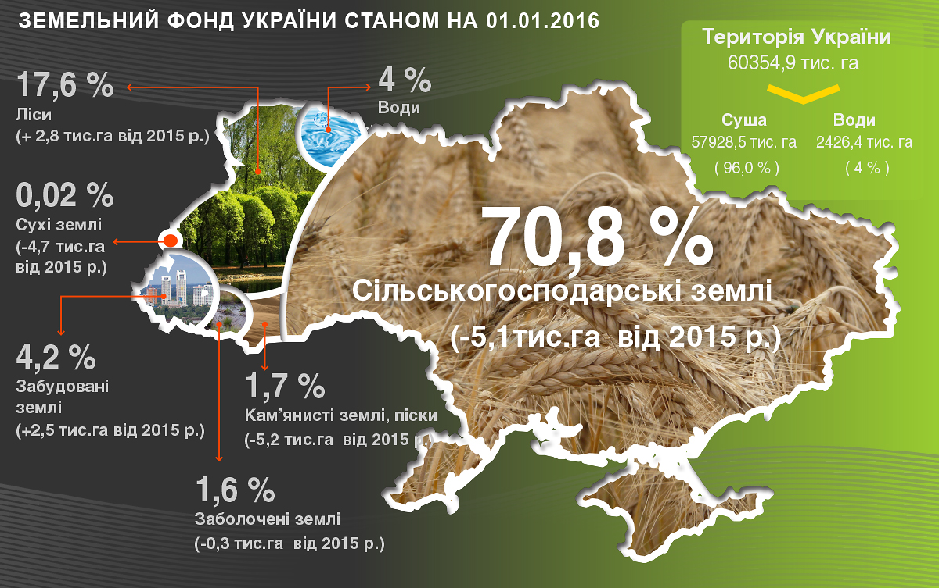

Slide 8
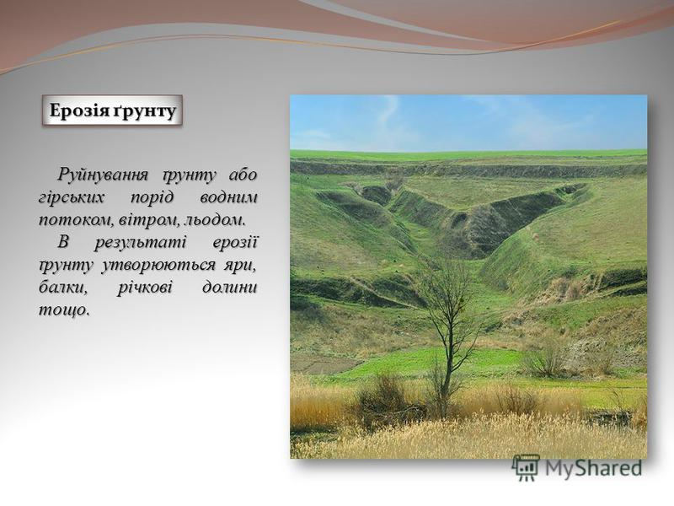

Slide 9
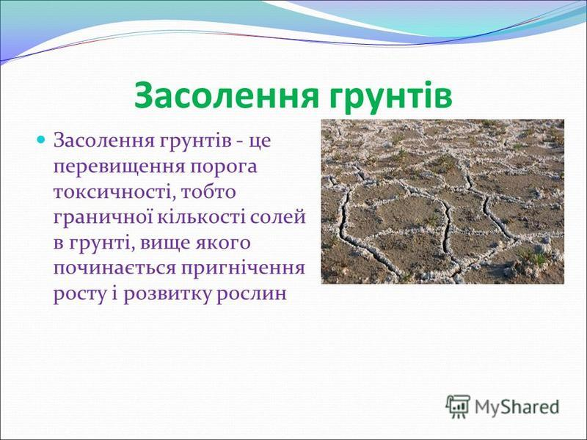

Slide 10
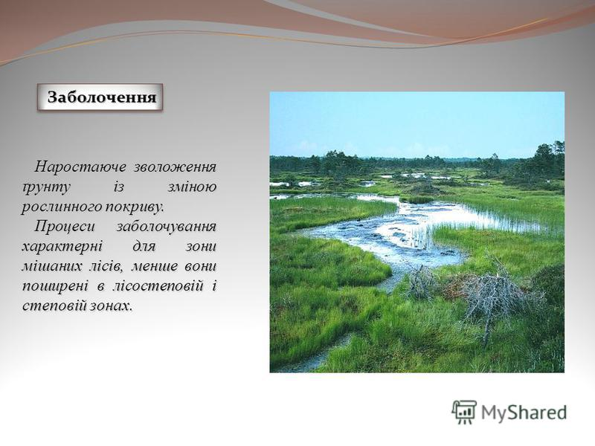

Slide 11
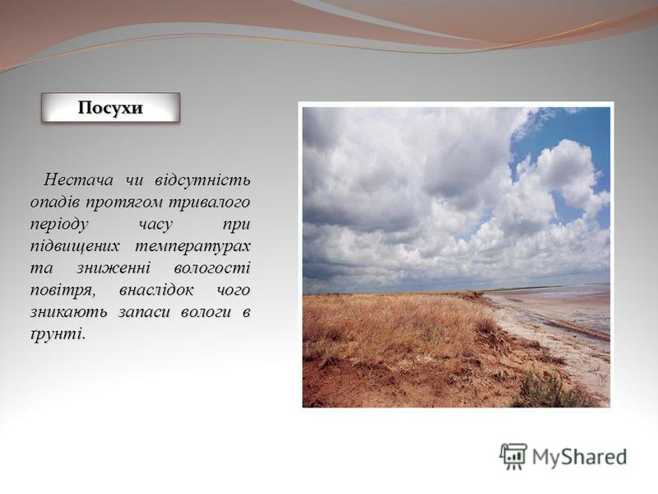

Slide 12
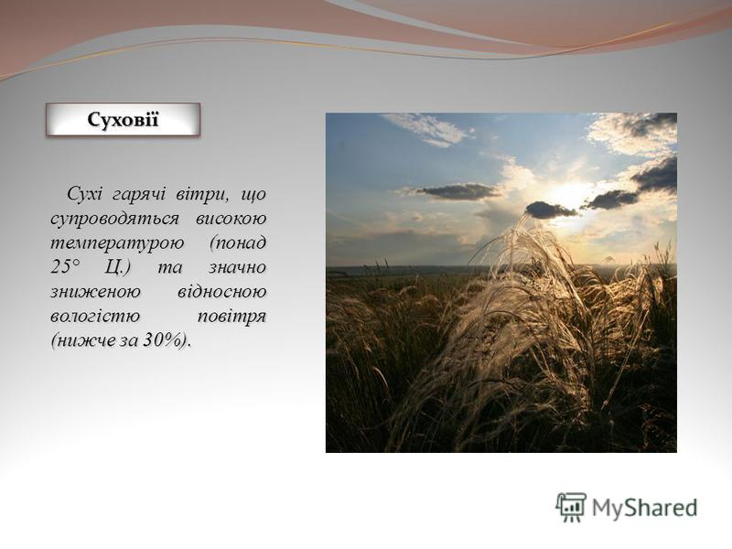

Slide 13
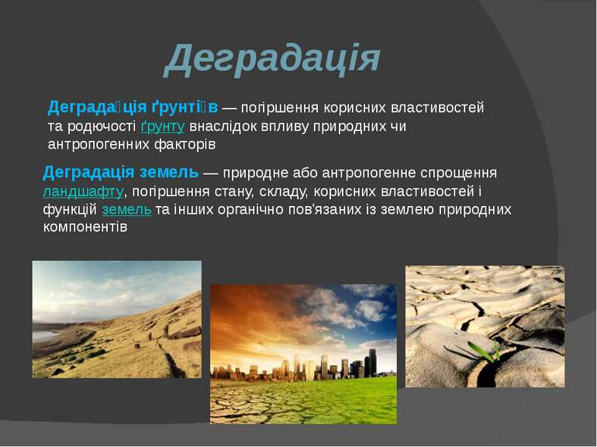

Slide 14
Методичний прийом «Географічна лабораторія»
Користуючись додатковими джерелами інформації, опишіть основні напрями поліпшення родючості та відновлення ґрунтів
Меліорація Рекультивація

Slide 15
Методичний прийом «Картографічний практикум»
На контурній карті позначте географію деградованих ґрунтів

Slide 16
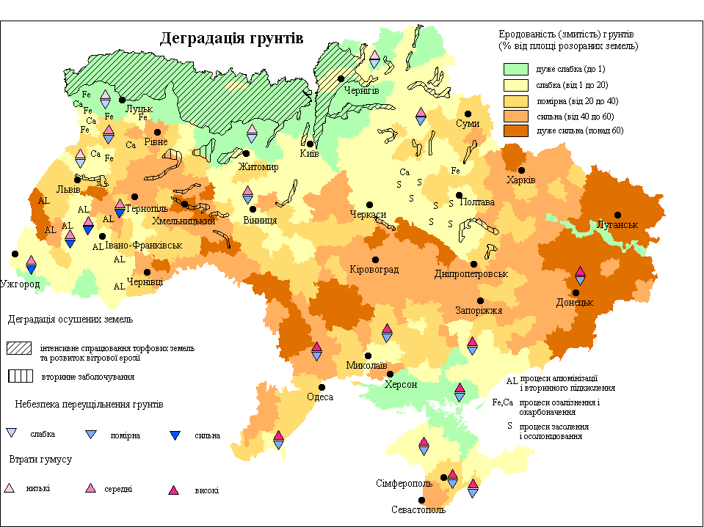

Slide 17
Бесіда
1. Яка площа земельних угідь України?
2. Назвіть основні напрямки використання ґрунтових ресурсів у нашій державі.
3. Запропонуйте шляхи поліпшення ґрунтового покриву, наприклад, у межах своєї дачної чи присадибної ділянки.

Slide 18
Домашнє завдання
Опрацювати параграф 33;
підготувати дослідження “Вплив людини на родючість грунту”

